Slide 1
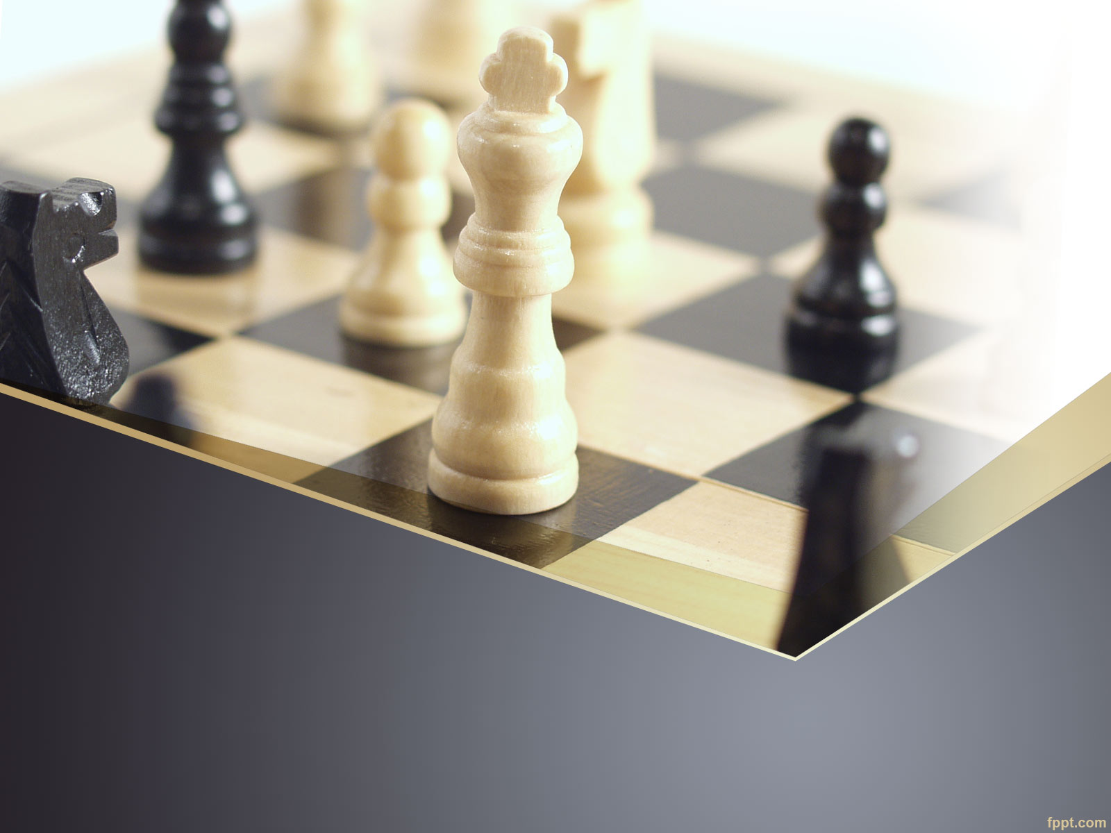
Игра - Шахматы
Газинская В.А.

Slide 2
Что нужно реализовать:
Игровое поле и игровые возможности со стороны двух людей(компьютер в игре не участвует).
Отображение всех картинок, входящие в игру(различные шахматы, фон игры)
Поле, где отслеживается сам процесс игры.
В случае победы одной из сторон высвечивается надпись и игра закрывается.

Slide 3
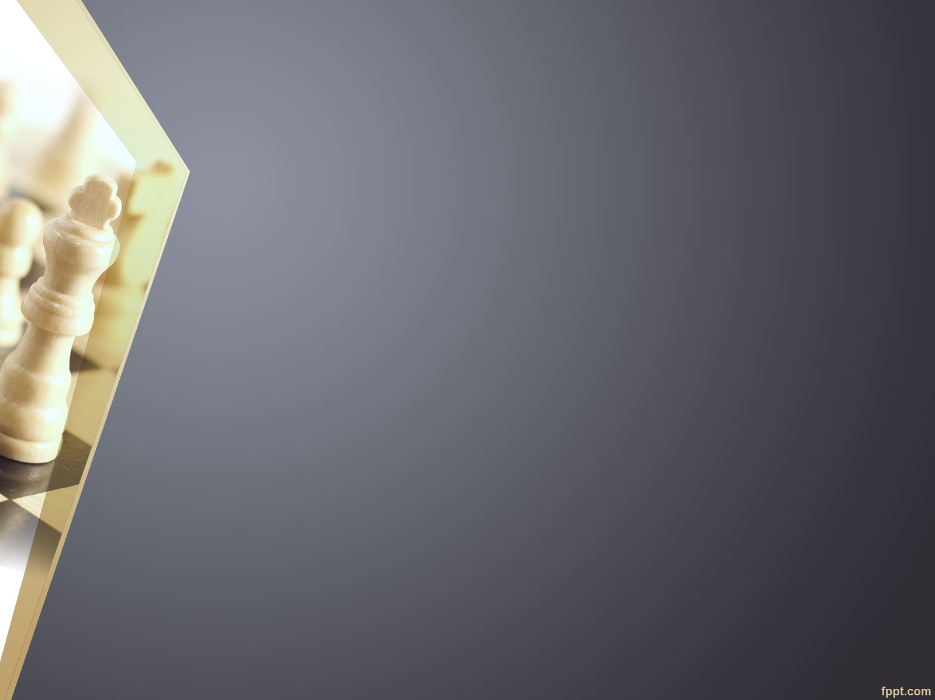
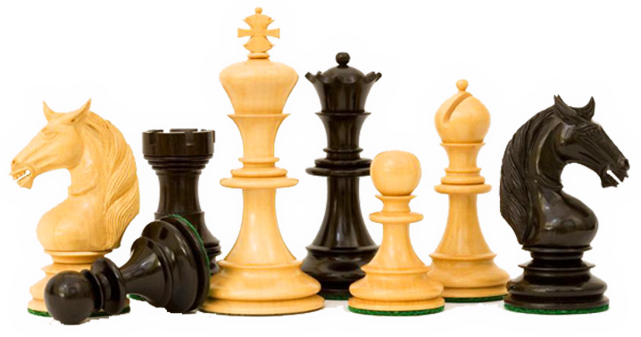
Используемые библиотеки
Pygame
Time

Slide 4
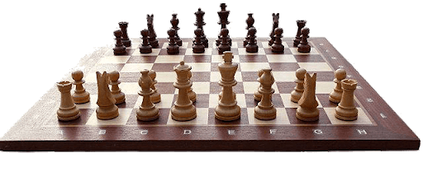
Основной класс:
Структура проекта:
Game
.idea
__pycache__
Images
Pieces
ChessBoard
Game
README-инструкция по установке

